Slide 1
La soluzione Municipia per il Comune di Otranto
ENGINEERING / THE DIGITAL TRANSFORMATION COMPANY
Servizi digitali per i cittadini.
24 Novembre 2023

Slide 2
Un servizio pubblico digitale
MUNICIPIA / LA SOLUZIONE PER IL COMUNE DI OTRANTO
SEMPLIFICAZIONE, PERVASIVITÀ, IL PARADIGMA DEL MOBILE FIRST SONO DECLINAZIONI DI UNA “PA AUMENTATA” VICINA AI CITTADINI.
La Transizione Digitale ha l’obiettivo di realizzare un'Amministrazione Pubblica che possa offrire a cittadini e imprese servizi digitali semplici, affidabili e di qualità, tali da garantire una relazione trasparente, aperta e sicura.
Ne è un esempio quanto realizzato per il Comune di Otranto: una soluzione che comprende un catalogo di servizi online, attraverso i quali il cittadino interagisce direttamente con la PA inoltrando richieste o effettuando pagamenti direttamente dal web.
Grazie a questi servizi, il tradizionale rapporto tra PA e Cittadino è più semplice ed efficace. Il cittadino, tramite PC, tablet e/o smartphone può assolvere i propri adempimenti da dove vuole e quando vuole senza avere più l’onere di doversi recare agli sportelli comunali, in determinati giorni/orari.
.

Slide 3
INES Cloud / Funzionalità
MUNICIPIA / LA SOLUZIONE PER IL COMUNE DI OTRANTO
INES Cloud è il primo ecosistema per la gestione integrata della mobilità urbana che, grazie all'integrazione nativa con i sistemi software e le tecnologie di campo più diffuse sul mercato, fornisce servizi integrati, più efficaci e di qualità.​
CRM
Gestione delle anagrafiche degli utenti, veicoli e permessi/autorizzazioni ad essi associati anche mediante l’integrazione con l’anagrafe comunale e DB nazionali (es. MTCT).
MOTORE TARIFFARIO
Gestione delle regolamentazioni definite nelle ordinanze comunali e relativa tariffazione per tutti i canali di vendita fisici e digitali (es. sportello, app, parcometri, casse, ecc.).
CONSOLIDAMENTO FINANZIARIO
Gestione della rivendita digitale multivendor con controlli rigorosi sui titoli vendute dai rivenditori per la corretta rendicontazione del dovuto all’Amministrazione.
INTEGRAZIONE CON DISPOSITIVI DI CAMPO
Tramite un ampio set di protocolli standard, integrazione nativa con i dispositivi di campo dei principali player di mercato in uso nelle città.
SPORTELLO ONLINE
Web application per utenti finali che consente di richiedere e acquistare in modalità full-digital il rilascio e il rinnovo di autorizzazioni e abbonamenti. Integrato con PagoPA.
MOBILE APP
Per utenti finali, per il pagamento della sosta e degli altri servizi di mobilità, senza fee aggiuntive né per l’Amministrazione né per il cittadino.

Slide 4
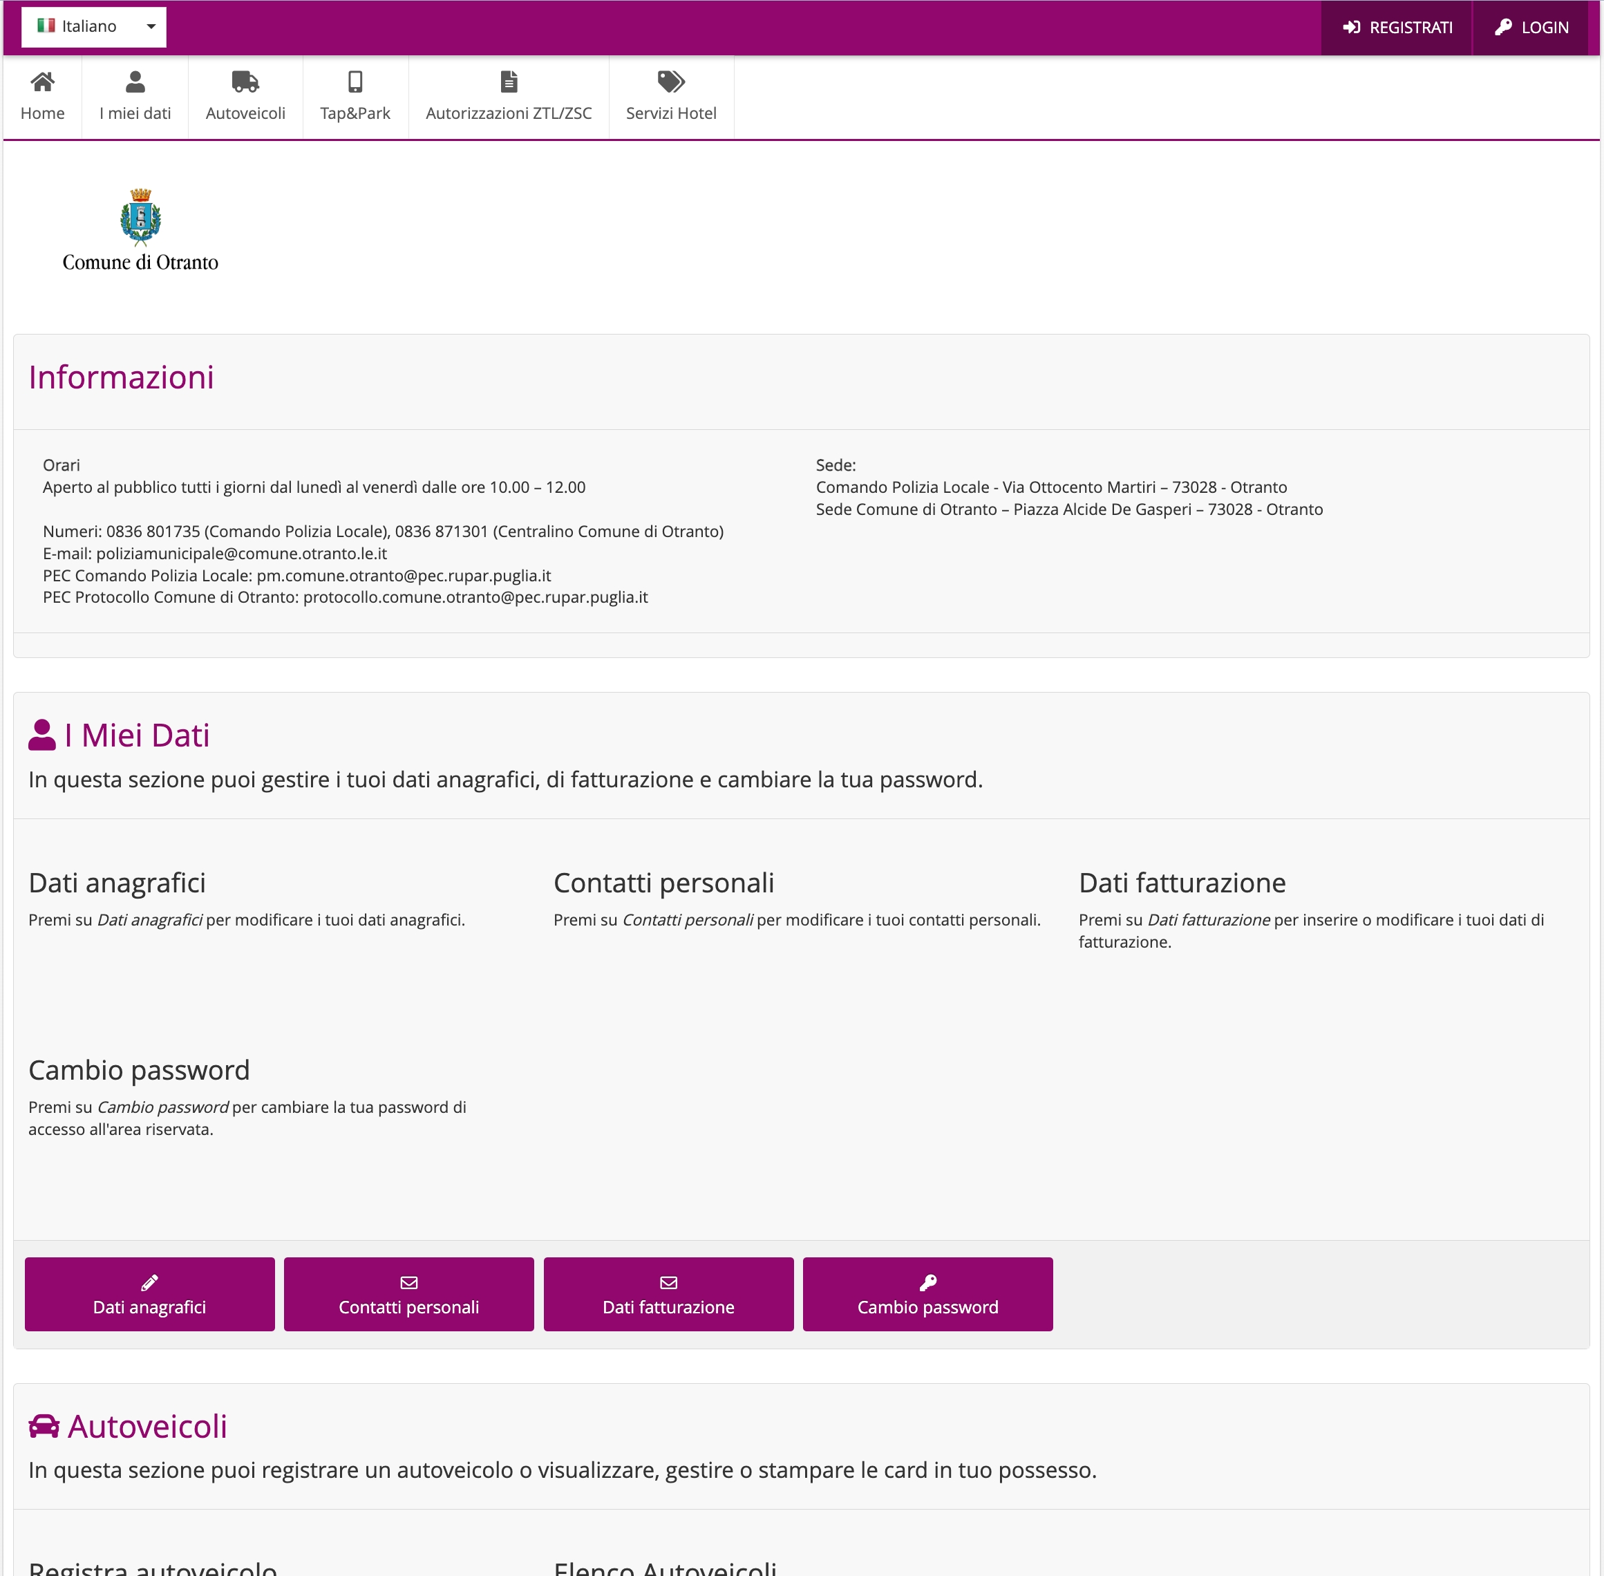
INES Cloud / Front-end web per utenti finali: sportello online
MUNICIPIA / LA SOLUZIONE PER IL COMUNE DI OTRANTO
Funzionalità disponibili su INES Cloud (Front-end web) pensate per offrire un'esperienza utente efficiente e personalizzata:
Gestione profilo utente: per visualizzare e aggiornare le proprie informazioni anagrafiche.
Comunicazione con il front-office: canale diretto per interazioni e richieste con l’Amministrazione comunale.
Gestione dati veicoli: gestione e aggiornamento dei dettagli relativi ai veicoli registrati.
Gestione del credito/borsellino e delle transazioni
Rinnovo e pagamento dei permessi: gestione del processo di rinnovo e pagamento dei permessi.
Gestione allegati: sezione per l'upload e la gestione dei documenti per la verifica e l'accettazione delle richieste.

Slide 5
INES Cloud / Front-end web per utenti finali: Homepage Area Riservata Utenti
MUNICIPIA / LA SOLUZIONE PER IL COMUNE DI OTRANTO
L’utente potrà accedere su front-end web della piattaforma INES Cloud dal seguente indirizzo: permessitransitososta.comune.otranto.le.it.
La URL conduce alla homepage dell’ Area Riservata Utente con un'interfaccia dedicata alla gestione dei permessi di transito e sosta ZTL.
Per accedere ai servizi online, l’utente dovrà registrarsi, cliccando su Registrati e compilare il form di registrazione.

Slide 6
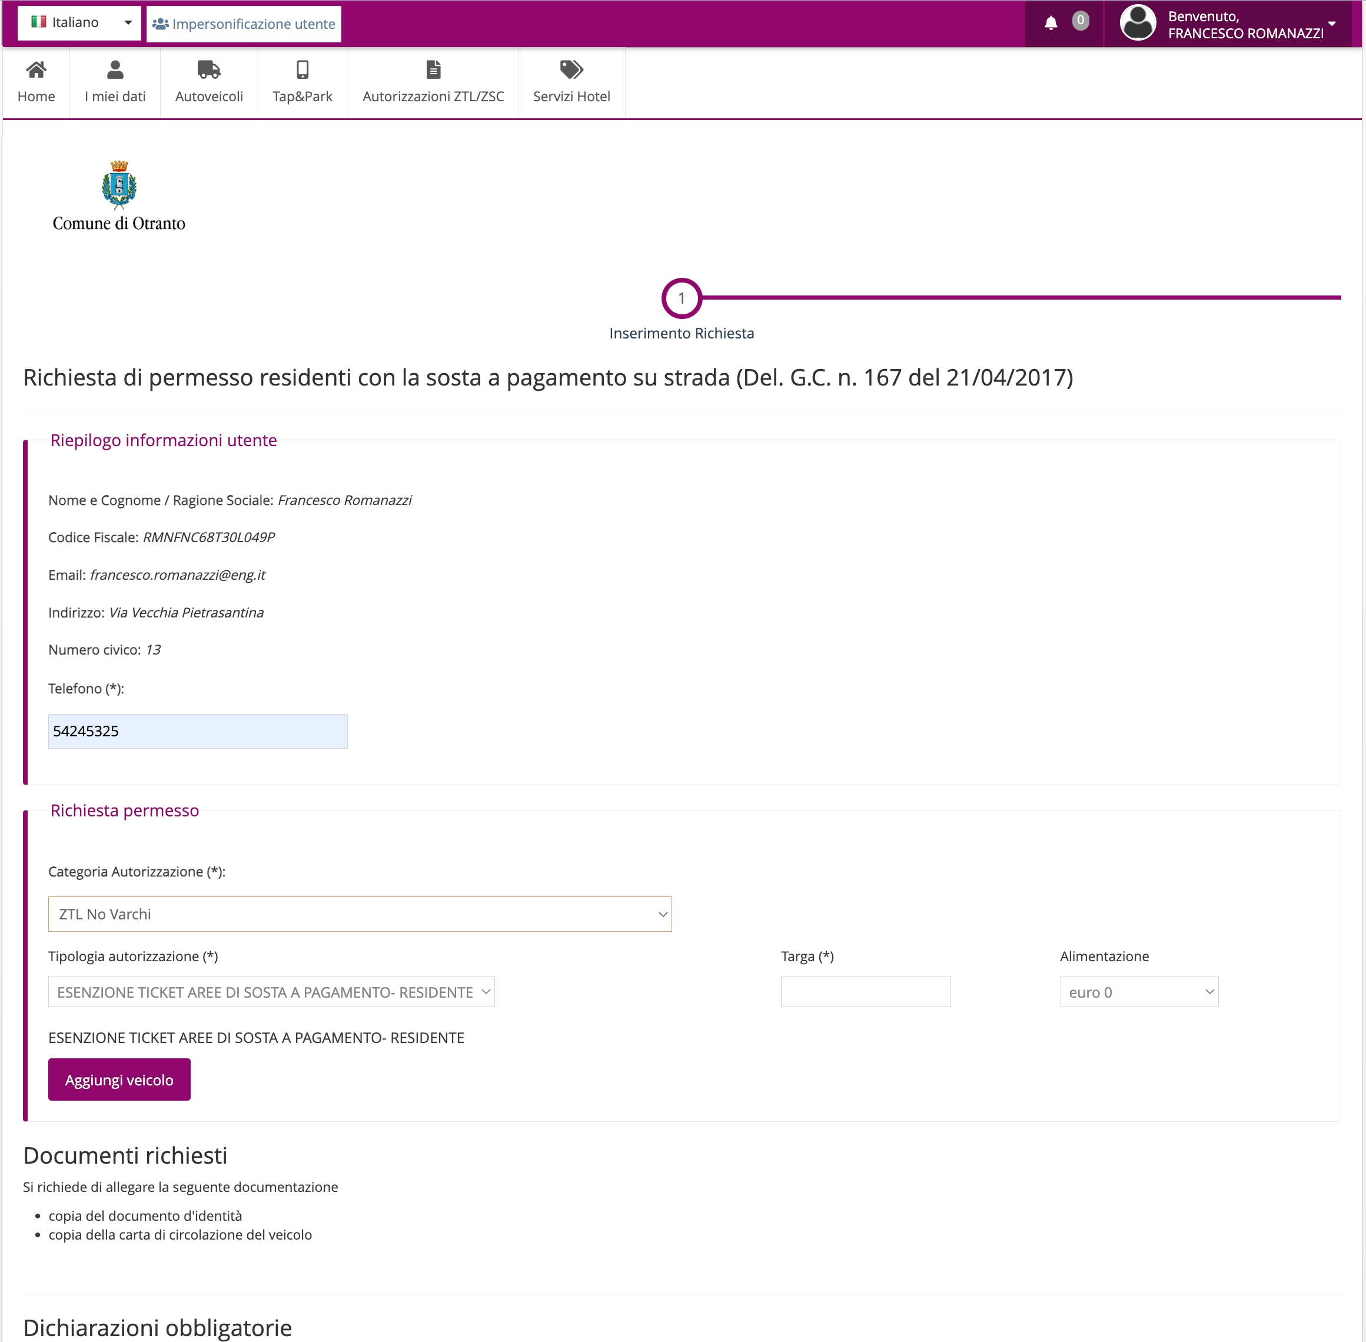
INES Cloud / Front-end web: Accesso ai servizi online e Richiesta Autorizzazioni
MUNICIPIA / LA SOLUZIONE PER IL COMUNE DI OTRANTO
Gli step che l’utente dovrà seguire per accedere ai servizi online e procedere con la richiesta di «PermessI di transito e sosta ZTL»:
Accesso su piattaforma: effettuare il login, con username e password (generate in fase di registrazione) e accedere su piattaforma INES Cloud.
Richiesta Permesso: avviare la procedura per la richiesta dei permessi di accesso e sosta in ZTL dalla sezione Autorizzazioni ZTL/ZSC.
Form di compilazione: inserire i dati richiesti dal sistema, inclusa la tipologia di autorizzazione e la targa del veicolo.
Allega documentazione: caricare la documentazione prevista per il permesso che si sta richiedendo.
Invio della richiesta: completata la compilazione, inviare la richiesta all’Amministrazione comunale.

Slide 7
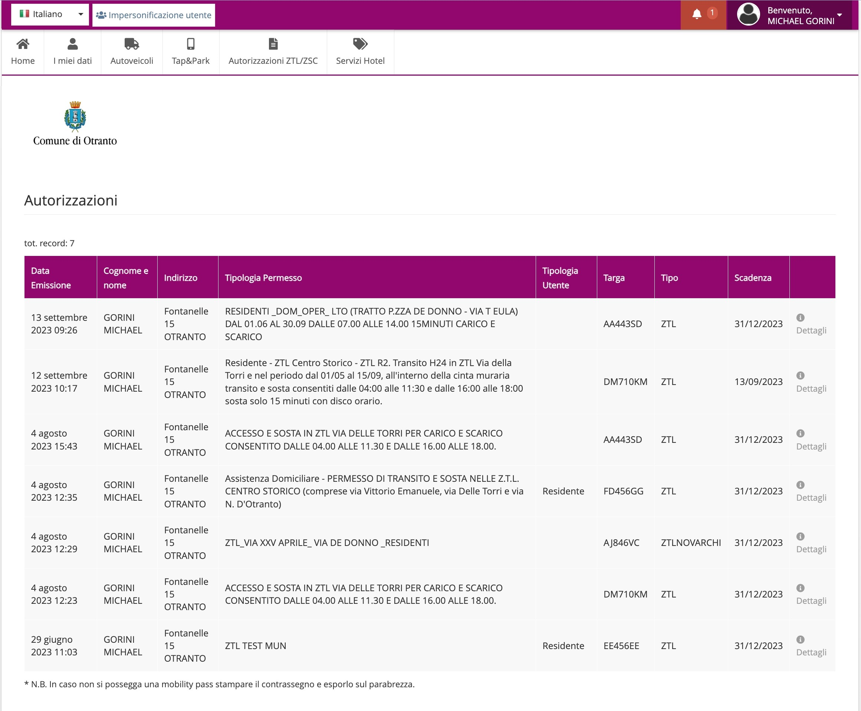
INES Cloud / Front-end web: Gestione Autorizzazioni Servizi Disponibili
MUNICIPIA / LA SOLUZIONE PER IL COMUNE DI OTRANTO
I servizi a disposizione dell’utente sulla propria «Area Riservata»:
- Elenco Richieste di Autorizzazione:
lista completa delle autorizzazioni richieste, con informazioni su data inserimento, data chiusura, tipologia e descrizione della richiesta, stato della richiesta.
- Autorizzazioni in Prevendita:
elenco delle autorizzazioni in stato «prevendita» che richiedono il completamento dell'acquisto;
possibilità di selezionare le autorizzazioni in prevendita e procedere all'acquisto dei prodotti selezionati.
- Autorizzazioni Acquistate:
lista completa delle autorizzazioni acquistate, con informazioni relative a tipologia permesso, targa veicolo, data emissione, data di scadenza;
opzione dettagli: per entrare nella scheda di dettaglio dell’autorizzazione.

Slide 8
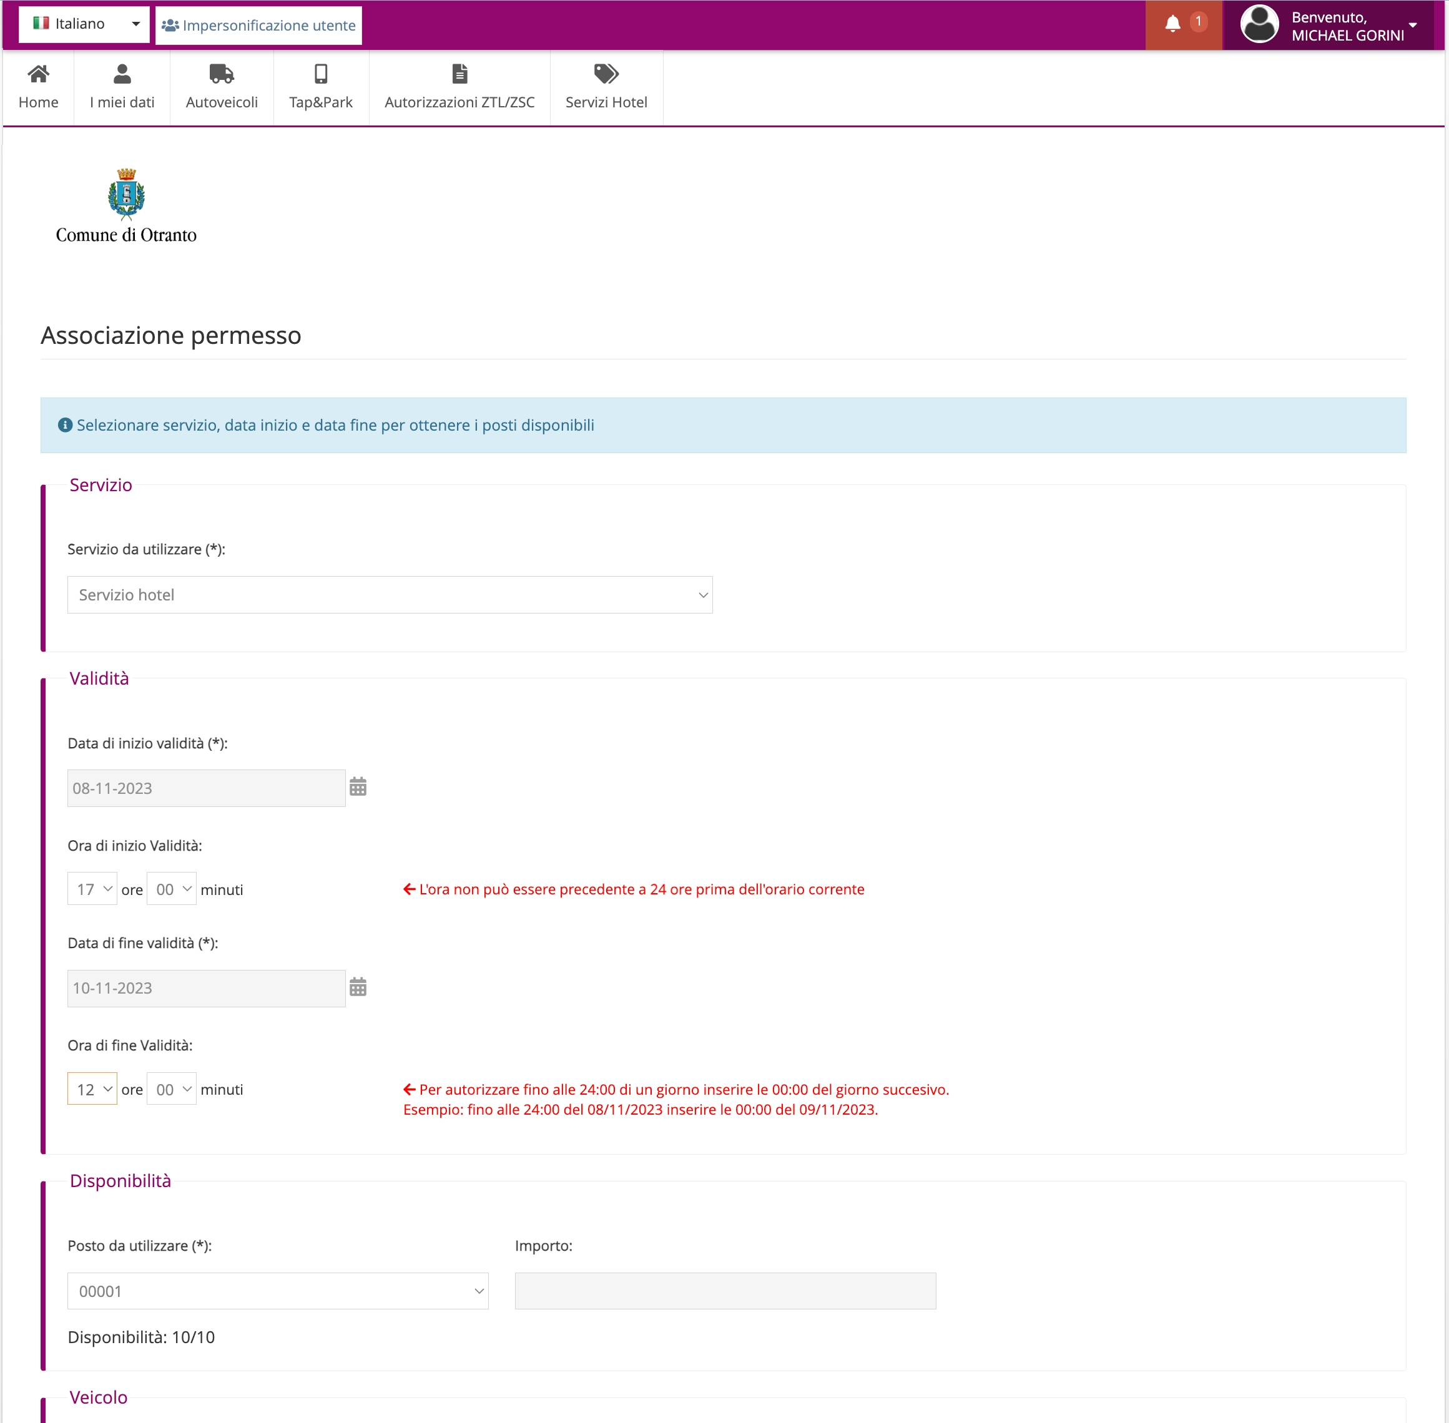
INES Cloud / Front-end web Strutture Ricettive: «Rilascio Permessi ZTL»
MUNICIPIA / LA SOLUZIONE PER IL COMUNE DI OTRANTO
Le Strutture Ricettive avranno a disposizione l’apposita sezione «Servizi Hotel» da cui richiedere il rilascio dei permessi ZTL. Potranno usufruire dei servizi online seguendo questi step:
Accesso su piattaforma: effettuare il login e accedere alla sezione «Servizi Hotel».
Associazione Permesso ZTL: selezionare «Rilascio Permessi Strutture Ricettive» dal menu a tendina.
Form di compilazione: inserire i dati richiesti da sistema come data e ora di inizio e fine validità permesso, targa del veicolo.
Allega documentazione: allegare il libretto del veicolo per cui si sta richiedendo il permesso.
Invio della richiesta: dopo aver inserito i dati e allegato la documentazione necessaria, inviare la richiesta di associazione del permesso all’Amministrazione comunale.

Slide 9
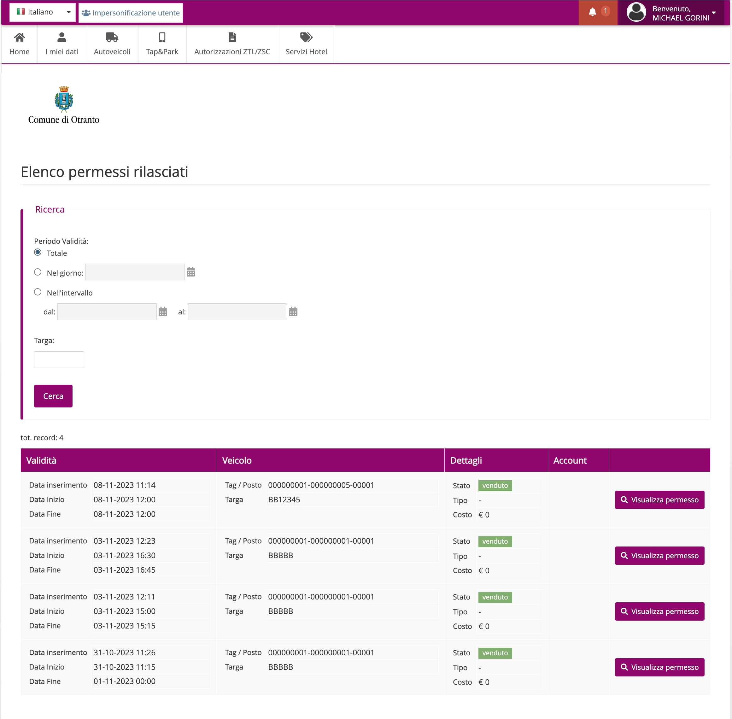
INES Cloud / Front-end web Strutture Ricettive: «Permessi Rilasciati»
MUNICIPIA / LA SOLUZIONE PER IL COMUNE DI OTRANTO
I servizi a disposizione dell’Albergatore su «Area Riservata Utente»:
- Elenco Permessi Rilasciati:
elenco completo dei permessi rilasciati alla sua struttura.
- Informazioni sui Permessi:
Il sistema mostra l'elenco dei permessi con dettagli quali: data di inserimento del permesso, data di inizio e fine dell'associazione del permesso, data e ora di fine validità, ID del TAG di associazione.
- Dettagli del Permesso:
Cliccando su «Visualizza permesso», l'albergatore può accedere alla scheda del permesso e consultare tutte le informazioni di dettaglio.

Slide 10
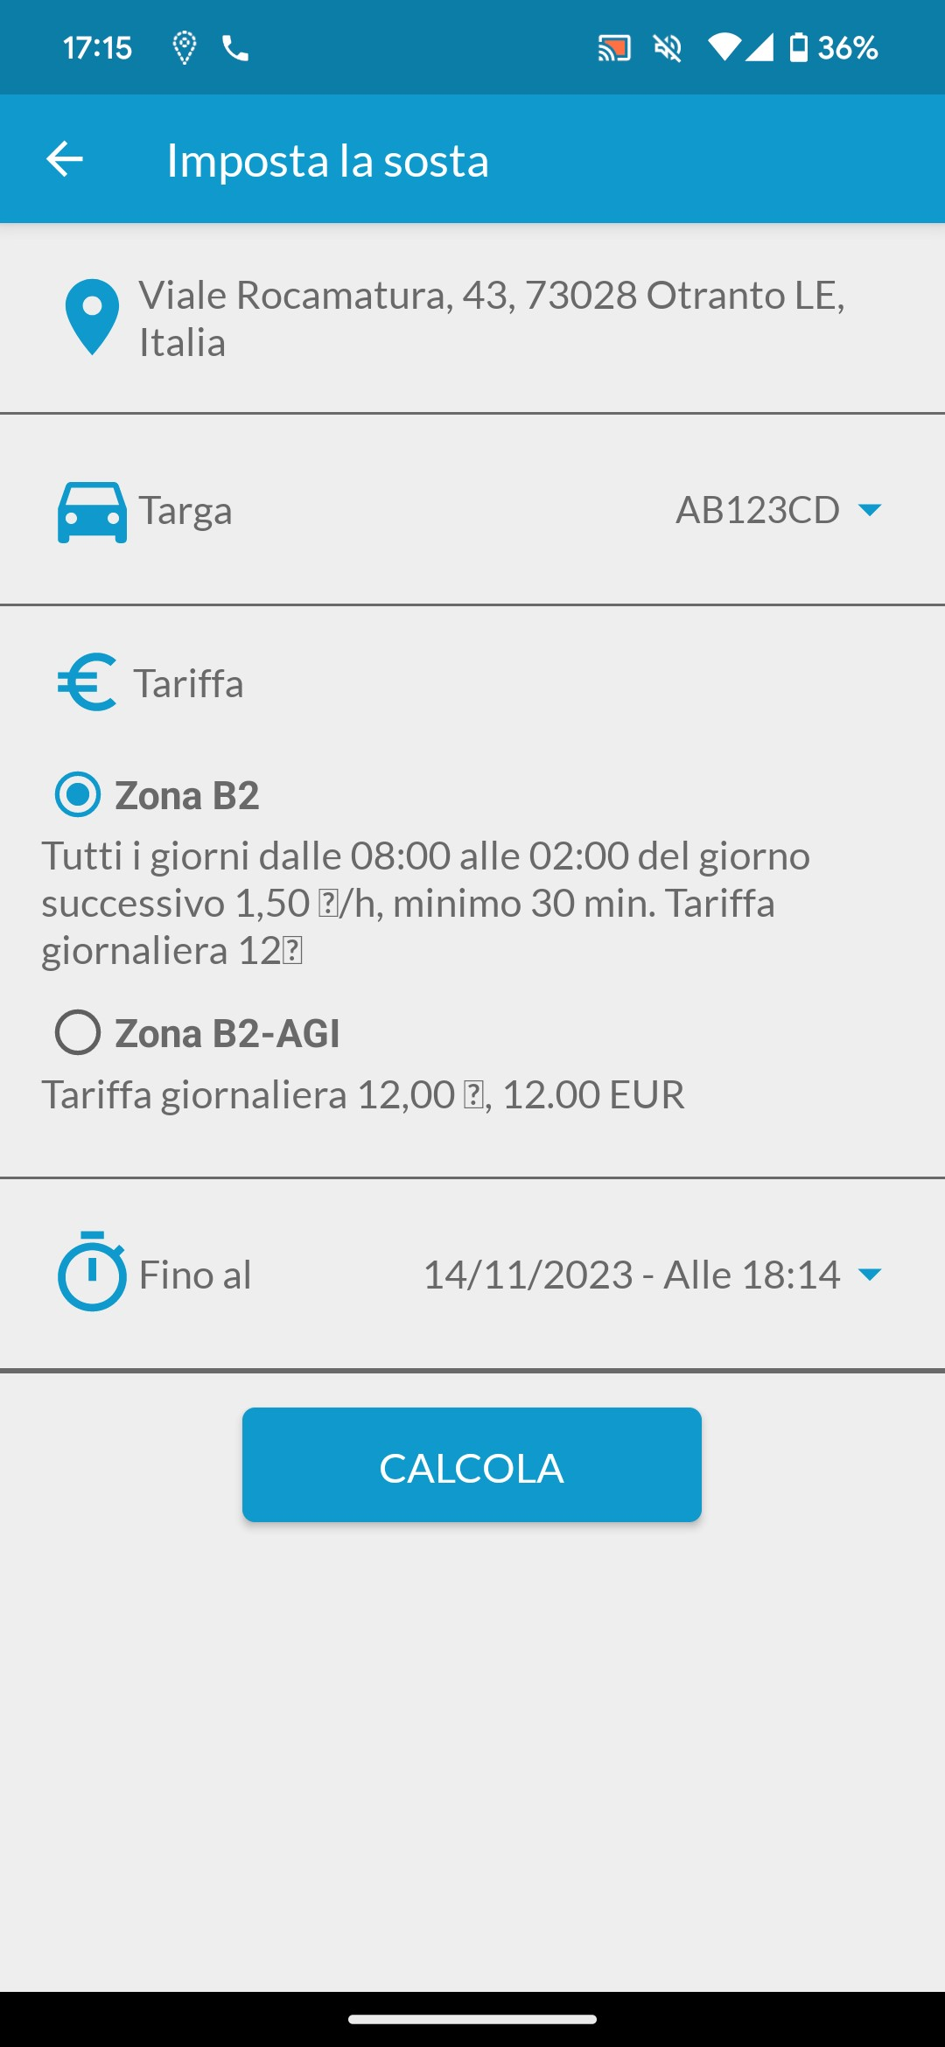
INES Cloud / TAP&PARK: mobile app iOS e Android per il pagamento della sosta
MUNICIPIA / LA SOLUZIONE PER IL COMUNE DI OTRANTO
Tap&Park è l’app mobile che consente ai cittadini di pagare la sosta direttamente dallo smartphone e senza costi aggiuntivi.
- Sicurezza e Convenienza:
Pagamento della sosta in modo sicuro e senza costi aggiuntivi direttamente dallo smartphone.
- Disponibilità e Accessibilità:
Applicazione disponibile per dispositivi Android e iOS.
Scaricabile dagli Store di Google e Apple.
- Funzionalità dell'App:
Calcolo automatico dell'importo della sosta in base alla tariffa della zona di sosta, utilizzando la geolocalizzazione.
Addebito del credito solo per i minuti effettivi di sosta, senza costi extra.
Opzioni per interrompere o prolungare la sosta programmata secondo necessità.

Slide 11
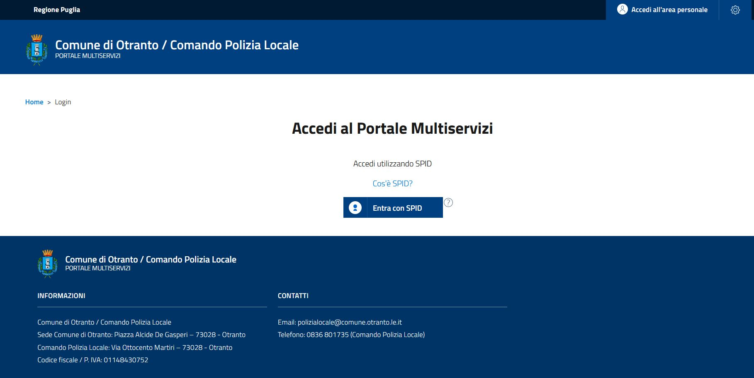
Portale Multiservizi / Front-end web per Richiesta Passi Carrabili
MUNICIPIA / LA SOLUZIONE PER IL COMUNE DI OTRANTO
Il Portale Multiservizi online offre un'interfaccia intuitiva e sicura per facilitare l'interazione dei cittadini con la PA.
Le sue principali funzionalità:
Catalogo Servizi online: interazione diretta con la Pubblica Amministrazione per richiedere permessi e autorizzazioni.
Facilità di Accesso: presentazione delle istanze tramite PC, tablet o smartphone, senza la necessità di recarsi agli sportelli comunali.
Metodi di Autenticazione Sicuri: accesso tramite l'«Area ad Accesso Autenticato del Portale», con autenticazione forte (SPID, CIE, CNS).
Fascicolo Personale e Funzionalità Interattive: visualizzazione in tempo reale delle istanze presentate grazie al fascicolo personale e alle funzionalità interattive del portale.

Slide 12
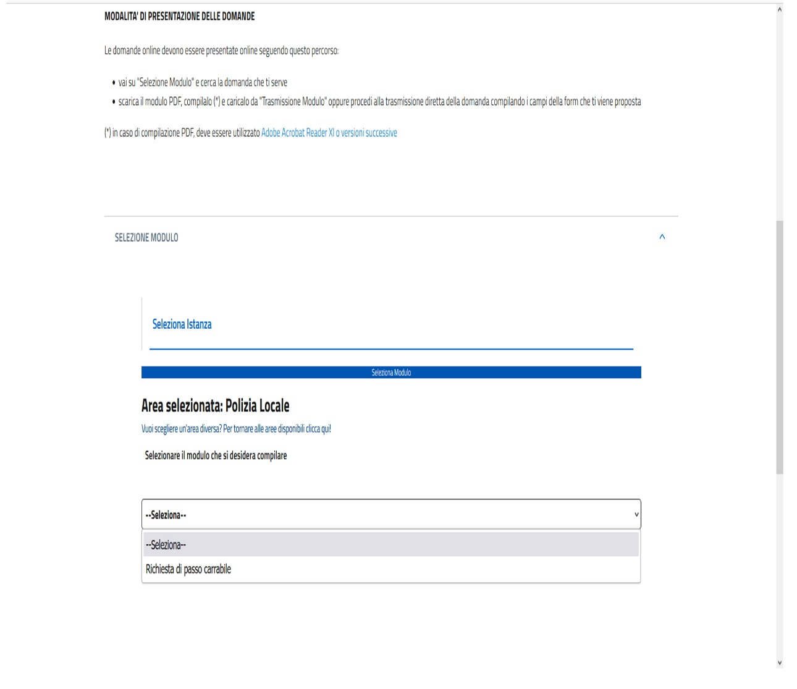
Portale Multiservizi / Accesso e richiesta permessi Passi Carrabili
MUNICIPIA / LA SOLUZIONE PER IL COMUNE DI OTRANTO
La procedura di autenticazione e presentazione dell’istanza di Passo Carrabile nel Portale Multi-Servizi è stata progettata per essere semplice e intuitiva:
- Autenticazione Utente:
Cliccare su «Accedi all'area personale» ed eseguire l'autenticazione tramite i canali: SPID, CIE o CNS.
Dopo l'autenticazione, accedere alla sezione «Domande Online».
- Selezione e Compilazione della Richiesta:
Selezionare «Richiesta Passo Carrabile» dal menu a tendina.
Avviare il form di compilazione strutturato per guidare l’utente nell'inserimento delle informazioni e l’invio dell’istanza

Slide 13
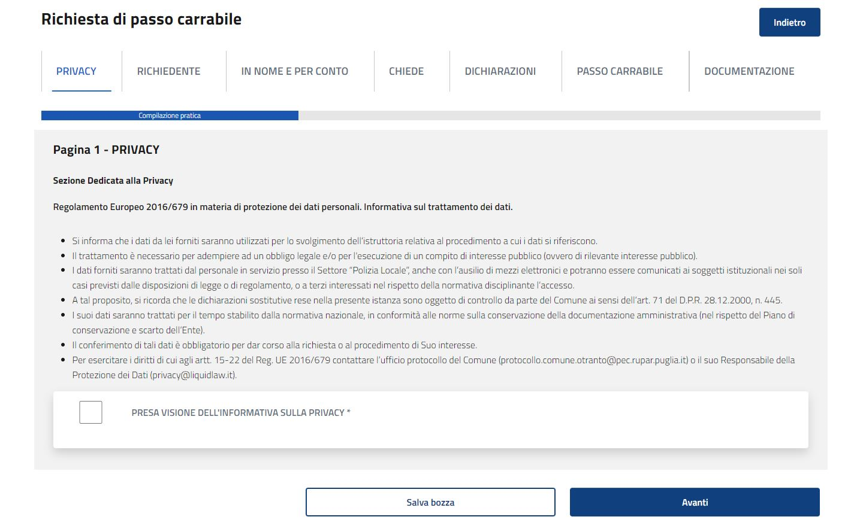
Portale Multiservizi / Form di compilazione e invio dell’istanza di richiesta Passo Carrabile
MUNICIPIA / LA SOLUZIONE PER IL COMUNE DI OTRANTO
- Sezioni del Form di Richiesta:
Privacy: accettare l'informativa sulla privacy.
Richiedente: inserire i dati anagrafici mancanti.
In nome e per conto: compilare solo se si agisce per conto di un terzo soggetto.
Chiede: indicare la tipologia di passo carrabile richiesto.
Passo Carrabile: inserire dati di dettaglio come ubicazione, dati catastali, dimensioni…
Documentazione: allegare i documenti richiesti.
- Riepilogo e Invio:
Verificare la correttezza dei dati inseriti nella sezione riepilogativa.
Cliccare su «Avanti» e «Trasmetti Modulo» per inviare l'istanza all’Amministrazione comunale.
Inserire l'indirizzo email per ricevere la conferma di trasmissione e il PDF di ricevuta dell’istanza

Slide 14
Grazie.
ENGINEERING / THE DIGITAL TRANSFORMATION COMPANY

